Slide 1
Identificadores digitais DOI (documentos) e ORCID (autores)
https://www.contentmind.com.br/cursos/orcid/
MSc. Suely de Brito Clemente Soares
suelybcs@contentmind.com.br - SKYPE: suelybcs - WhatsApp 19-99767-1039
SOARES, S.B.C., 28un2018. Curso licenciado com uma Licença Creative Commons Atribuição-NãoComercial-SemDerivações 4.0 Internacional

Slide 2
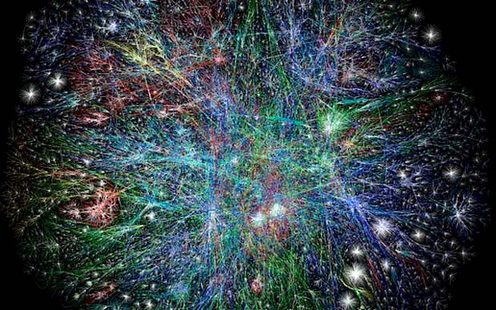

Slide 4
IDENTIFICADORES
DIGITAIS
comunicação
científica
documentos e pessoas > não somente páginas

Slide 5
Identificador do objeto + metadados
Identificador do autor + produção

Slide 6
A Crossref é uma organização sem fins lucrativos criada no final de 1999 com o propósito de atender a comunidade com serviços seguros, oficializados e inovadores, de forma a apoiar a persistência dos identificadores com uma infraestrutura sustentável que proporciona a comunicação científica.
Com isso, promove o desenvolvimento e a utilização compartilhada de tecnologias inovadoras para acelerar e facilitar a pesquisa científica.

Slide 7
O que é o DOI?
É um sistema que engloba diferentes subsistemas para o depósito de metadados e a resolução dos nomes DOI.
Consiste em um par composto por identificador e metadados, em que os metadados podem ser recuperados a partir do identificador [URL ativa].
Identificador persistente, único e publicado que gestores de conteúdo vinculam a objetos físicos ou digitais.
Possibilita ofertar serviços e garantir a propriedade intelectual, principalmente para objetos digitais disponíveis na Internet.

Slide 8
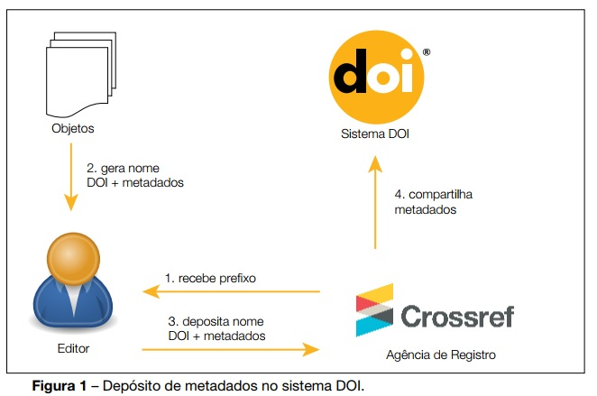
https://www.abecbrasil.org.br/arquivos/Guia_usuario_DOI-online3.pdf

Slide 11
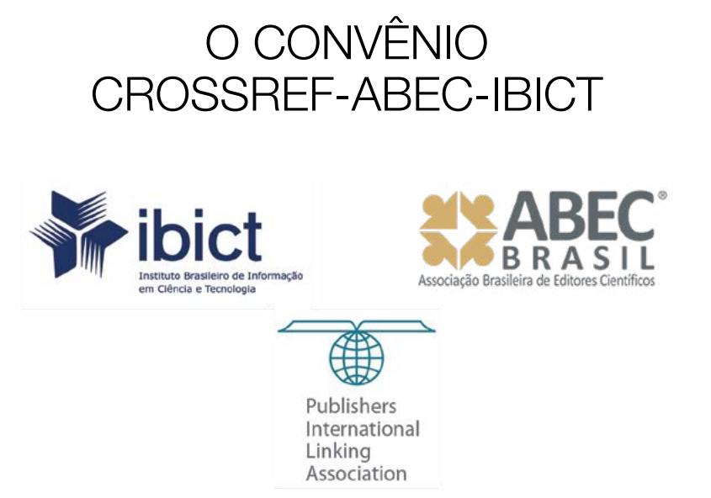
desde 2014 a ABEC é a agência credenciada para distribuição do DOI no Brasil
https://abecbrasil.org.br
doi@abecbrasil.org.br

Slide 12
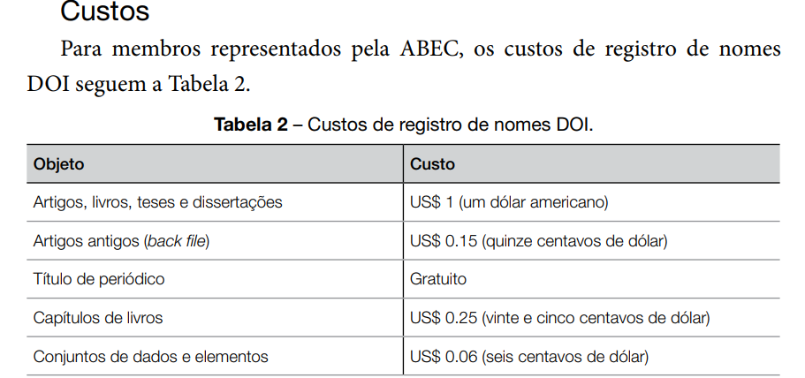

Slide 13
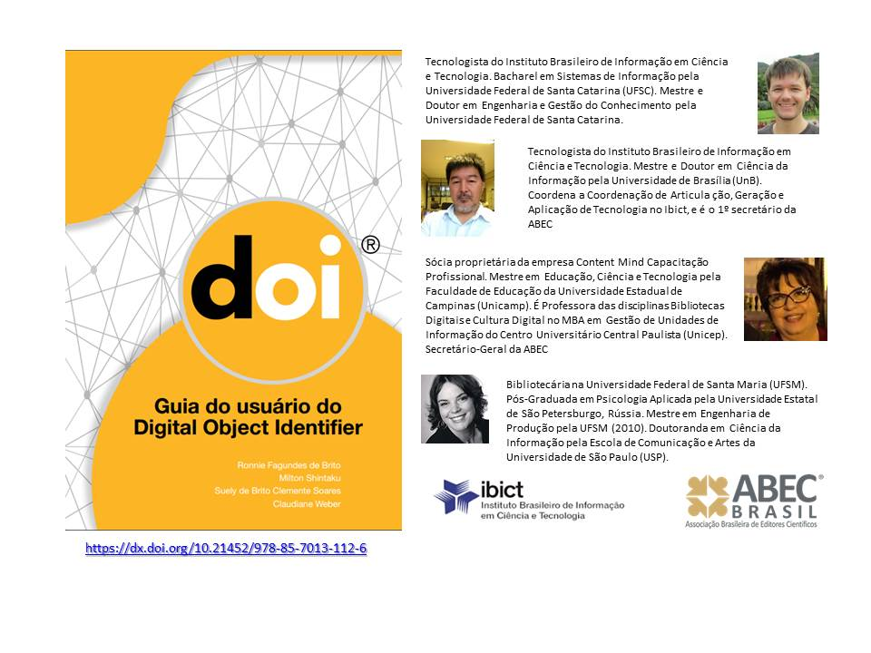
BRITO, Ronnie Fagundes de; SHINTAKU, Milton; SOARES, Suely de Brito Clemente; WEBER, Claudiane. Guia do Usuário do “Digital Object Identifier”. Brasília: IBICT, 2016. Disponível em: https://www.abecbrasil.org.br/arquivos/Guia_usuario_DOI-online3.pdf Acesso em: 11 jan. 2018.

Slide 14
Como indicar o DOI nas referências
Opção 1 > Usar um DOI como link permanente, sem indicar a URL do artigo na revista
FELISBERTO, Proxério Manoel; MARCELINO, Roderval; ALVES, Maria Bernardete Martins; ALVES, João Bosco da Mota; SILVA, Juarez Bento da; Gruber, Vilson. A geração e o gerenciamento de referências bibliográficas com o Mecanismo Online para Referências - MORE. Encontros Bibli: Revista Eletrônica de Biblioteconomia e Ciência da Informação, Florianópolis, v. 20, n. 42, p. 79-92, abr. 2015. http://dx.doi.org/10.5007/1518-2924.2015v20n42p79
Opção 2 > Substituir o nome DOI pela logomarca hiperlinkada da CrossRef
FELISBERTO, Proxério Manoel; MARCELINO, Roderval; ALVES, Maria Bernardete Martins; ALVES, João Bosco da Mota; SILVA, Juarez Bento da; Gruber, Vilson. A geração e o gerenciamento de referências bibliográficas com o Mecanismo Online para Referências - MORE. Encontros Bibli: Revista Eletrônica de Biblioteconomia e Ciência da Informação, Florianópolis, v. 20, n. 42, p. 79-92, abr. 2015.
Saiba+ > https://www.crossref.org/display-guidelines/

Slide 15
Reference Linking - Crossref
Editores > os DOIs nas referências
dos artigos a serem publicados podem ser atribuídos automaticamente
pela Crossref
indicar e-mail cadastrado na Crossref
copiar/colar referências
https://doi.crossref.org/simpleTextQuery

Slide 16
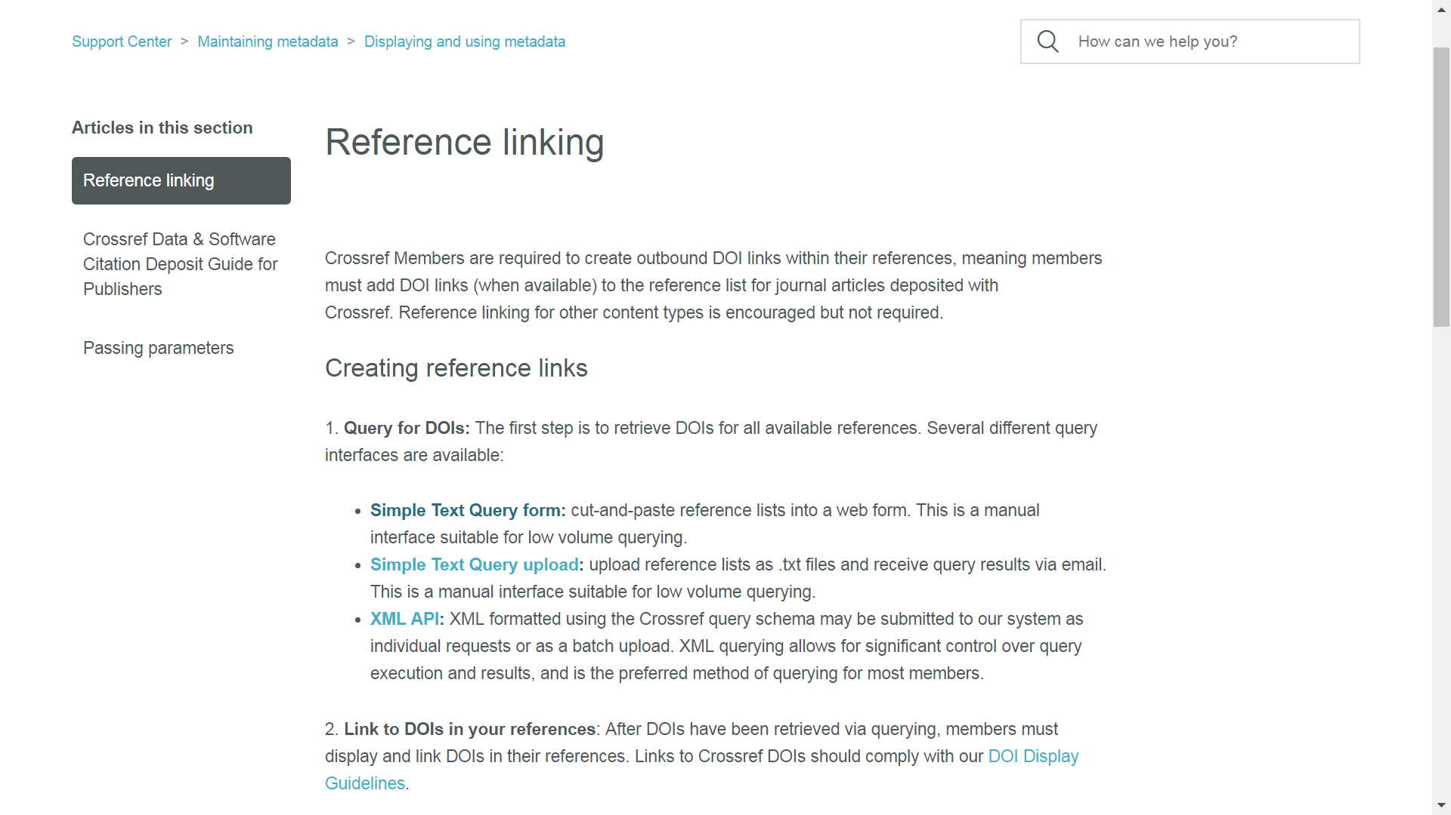
https://support.crossref.org/hc/en-us/articles/215785803-Reference-linking

Slide 17
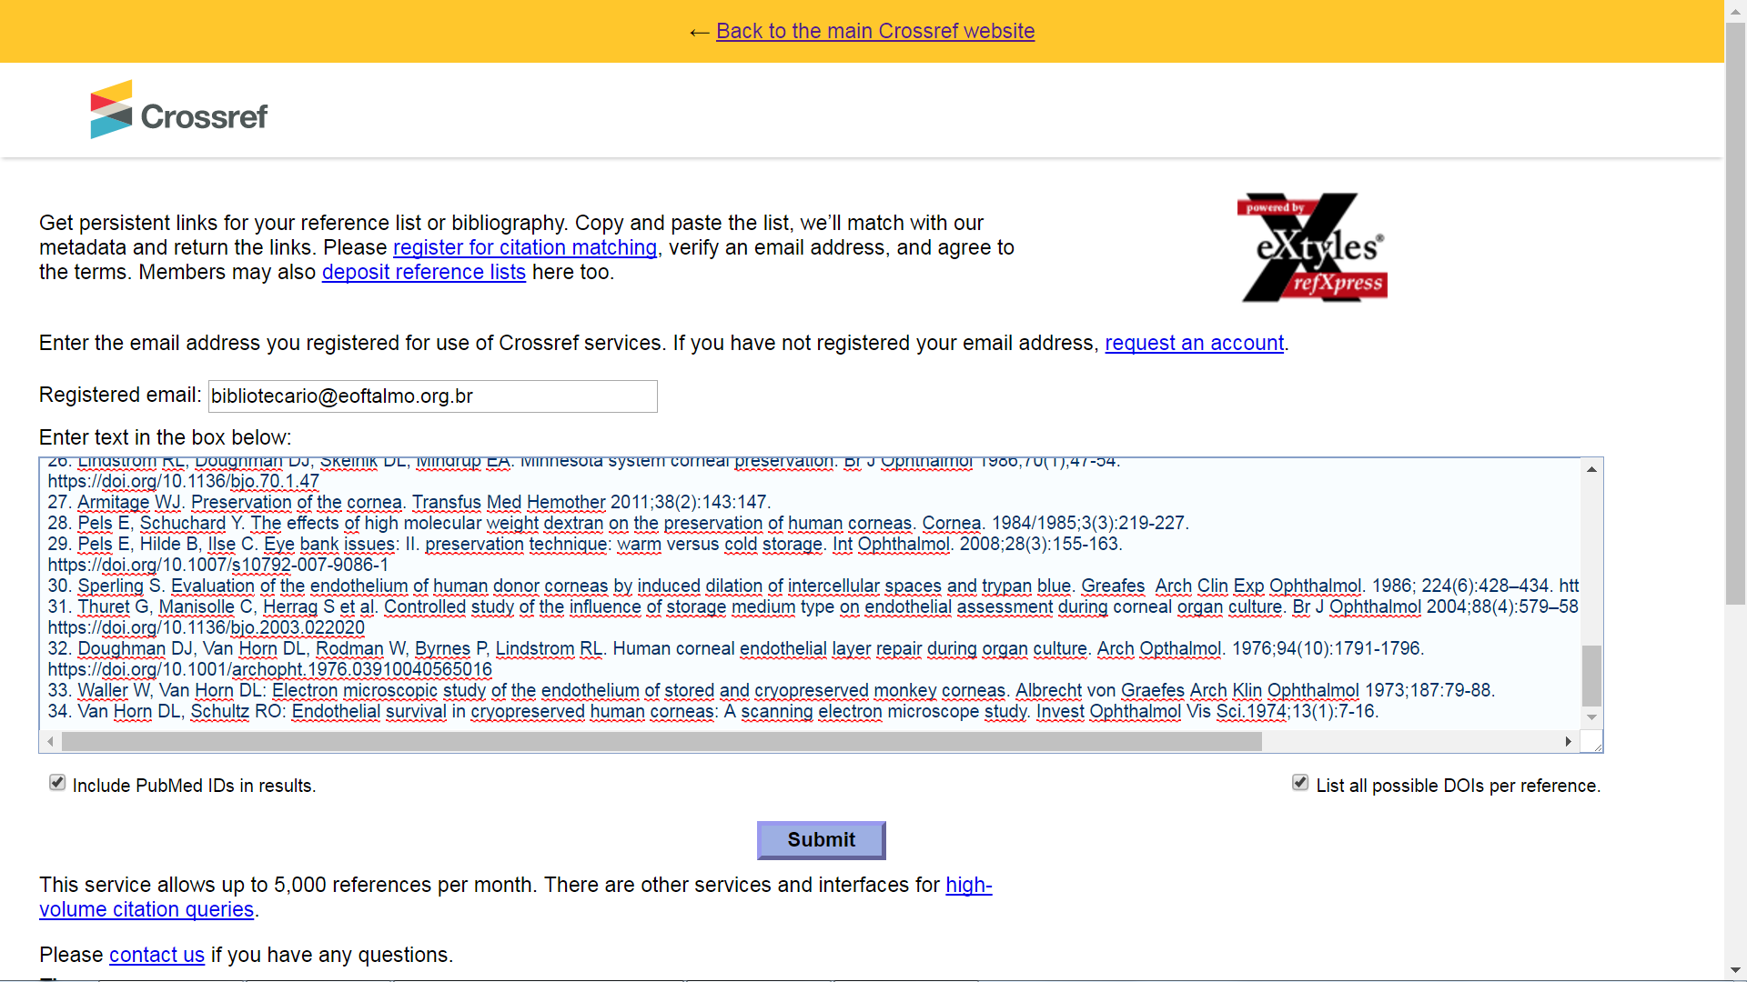
Inserir e-mail cadastrado

Slide 18
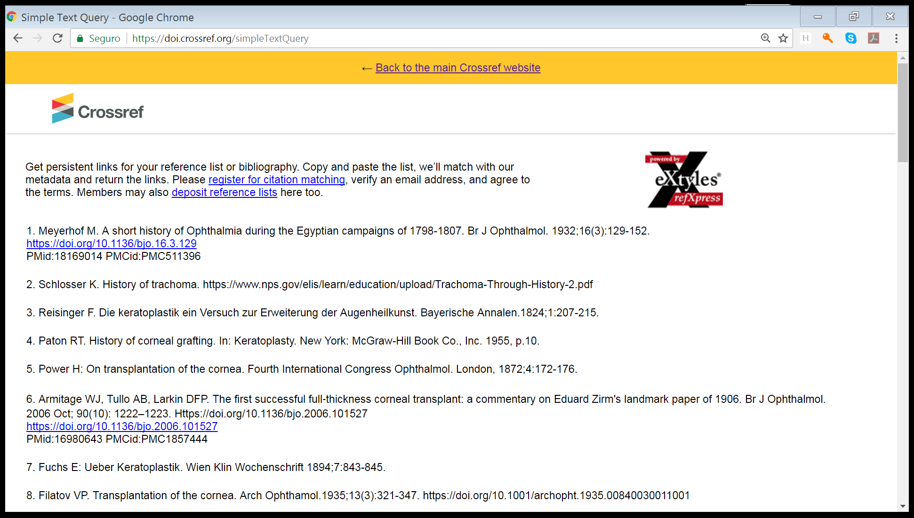
Copie/cole no artigo referências com DOI

Slide 19
https://orcid.org

Slide 20
https://www.contentmind.com.br/cursos-mooc/
(Massive Open Online Courses)

Slide 21
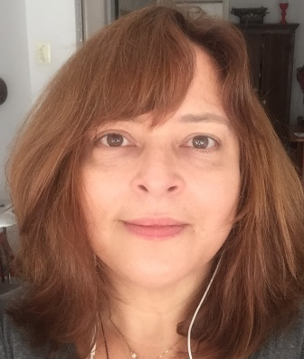

Slide 22
CONTEÚDO PROGRAMÁTICO DO MOOC ON-LINE
1 ORCID: introdução
1.1 Importância, características e usos
2 ORCID: como criar e configurar
2.1 Como criar
2.2 Como configurar
3 ORCID: como povoar
3.1 Como importar de outros identificadores digitais: ResearcherID, ScopusID, Google Scholar etc.
3.2 Como importar de bases de dados incorporadas: Crossref, Redalyc etc.
3.3 Como povoar manualmente com publicações não importadas automaticamente
3.4 Como configurar auto-update via Crossref e DataCite (para editores)
4 ORCID: divulgação
4.1 Porquê, como e onde divulgar
https://www.contentmind.com.br/cursos-mooc/

Slide 23
1 ORCID: introdução
1.1 Importância, características e usos
SOARES, S.B.C., 28jun2018. Curso licenciado com uma Licença Creative Commons Atribuição-NãoComercial-SemDerivações 4.0 Internacional

Slide 24
Qual a pronúncia correta ?
O que é ORCID?
Open Researcher and Contributor ID
Missão de conectar sistemas > diferencial dos demais IDs
órquid
POR QUÊ preciso de +1 ID?

Slide 25
ORCID (Open Researcher and Contributor ID) é um identificador digital persistente para o autor. ORCID está para o autor assim como o DOI está para um documento digital.
ORCID é um código numérico de 16 dígitos, separados de 4 em 4 por um hífen, precedido de https://orcid.org/ para que se torne uma URL válida.
Foi lançado em outubro/2012 por um grupo de editoras científicas, para resolver dois problemas principais:
desambiguação dos nomes dos autores e
interoperabilidade entre sistemas.
Tem, portanto, a finalidade de diferenciar um autor de qualquer outro, ainda que tenha homônimo ou que tenha publicado, sido citado e/ou indexado em diferentes grafias.
Personaliza o autor fazendo conexão automática com toda sua produção científica, onde quer que tenha sido publicada.
O cadastro para obtenção do ORCID é gratuito e poderá ser feito por qualquer autor. É um código interoperável com outros identificadores digitais e bases de dados, o que quer dizer que permite importação/exportação automática de dados entre os mesmos.

Slide 26
Consórcio Brasileiro ORCID - 22maio2018, Brasília, DF
Slides das apresentações - Lançamento do Consórcio Brasileiro
CAPES – CNPq – IBICT – SciELO – CONFAP – RNP (consórcio)
UNESP – UNICAMP – USP – FIOCRUZ (instituições membro)
em junho/2018 somos 10 instituições brasileiras filiadas ao ORCID

Slide 27
Por quê personalizar?
Metrias
Ranqueamentos

Slide 28
Necessidade zero do pesquisador: ser citado e identificar suas citações pessoais idem idem instituições > ranqueamentos automáticos > algoritmos
Alguns fatores que diminuem índices pois dispersam citações e confundem indexadores automáticos
autoras que se casam, descasam, se casam outra vez
homônimos
citações do mesmo autor, mesmo nome, mas em grafias diferentes
transliterações, nomes com acentos etc.

Slide 29
SOARES, S.B.C.
SOARES SBC
SOARES, Suely de Brito Clemente
Suely de Brito Clemente Soares
De Brito, S. S.
etc.
Já tentou fazer uma lista
de como o seu nome
já foi citado e/ou indexado?

Slide 30
Referências do futuro > ORCID – ORCID – ORCID – DOI
Se as principais finalidades das Referências são:
indicar ao leitor a fonte exata da citação, para acesso rápido e imediato, de preferência ao texto completo;
fornecer elementos para citação/indexação automática;
eliminar problemas de homônimos e diversidade de entradas e grafias de nomes para mesmo autor
1 http://orcid.org/0000-0001-5159-0950 - http://orcid.org/0000-0003-2037-2779 - http://orcid.org/0000-0002-5791-3201 - http://dx.doi.org/10.17545/e-oftalmo.cbo/2015.1
2

Slide 31
Desambiguação
Interoperabilidade

Slide 32
2 ORCID: como criar e configurar
2.1 Como criar – 2.2 Como configurar
SOARES, S.B.C., 28jun2018. Curso licenciado com uma Licença Creative Commons Atribuição-NãoComercial-SemDerivações 4.0 Internacional

Slide 33
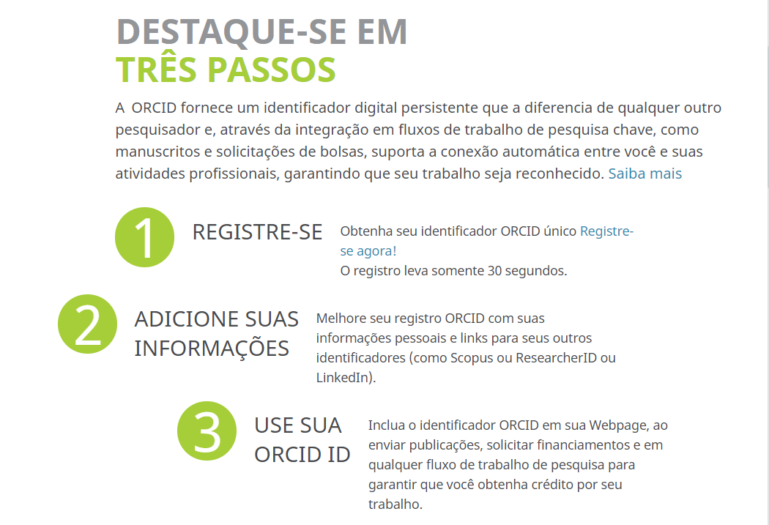
https://orcid.org/
2.1 Como criar

Slide 34
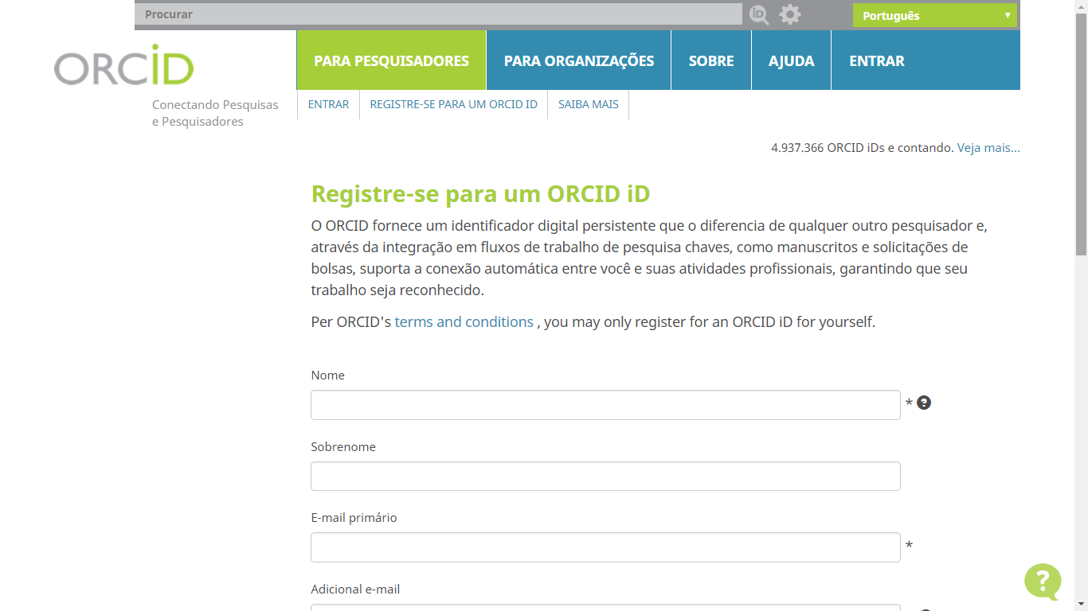
Passo 1
Preencha seu formulário

Slide 35
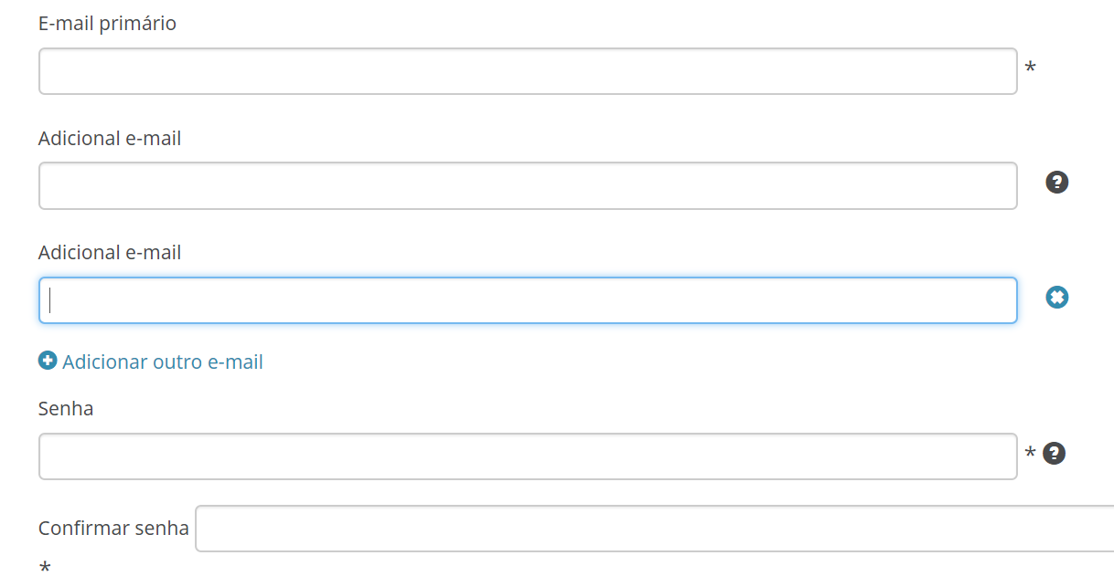

Slide 36
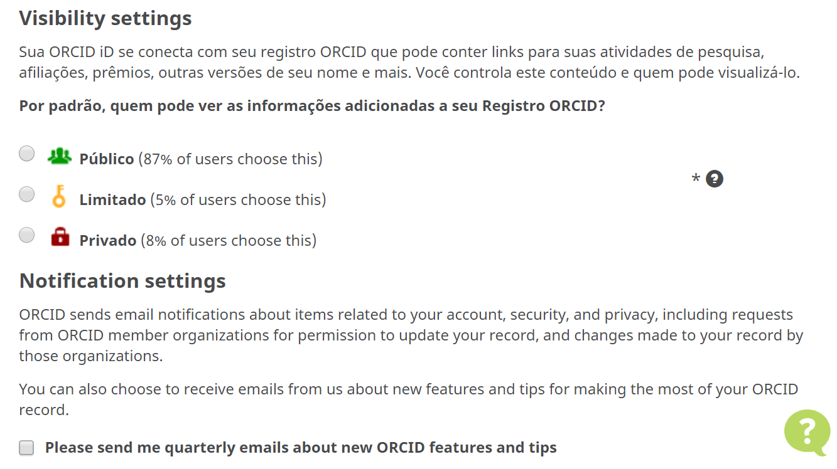
X
X

Slide 37
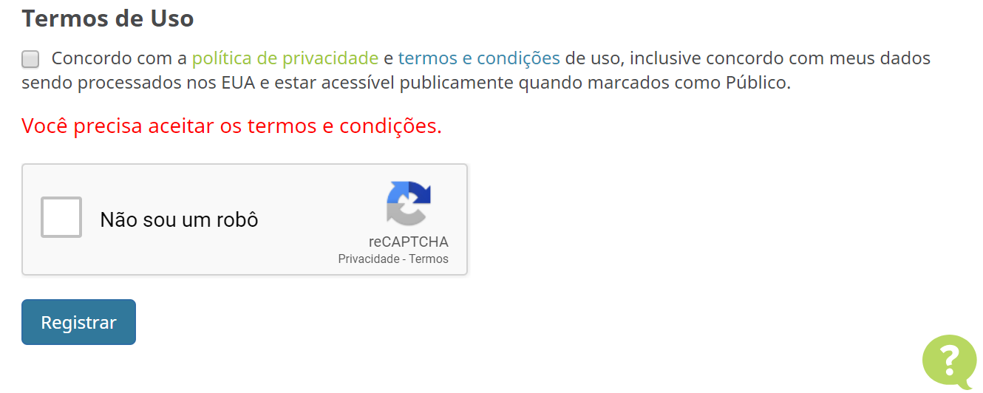
X
X

Slide 38
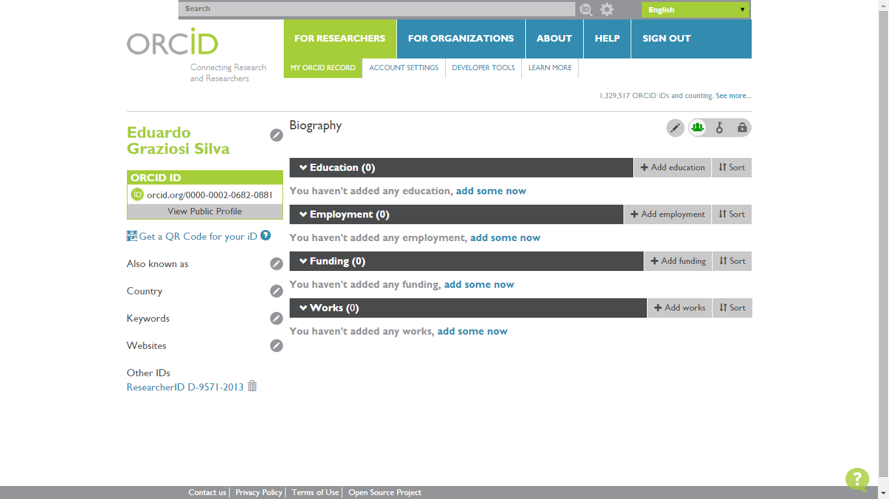
Passo 2
Adicione suas informações pessoais
1. Confirme e-mail recebido do ORCID para
validar seu código > registrar
2. Adicione todas as suas informações pessoais indicando variantes de seu nome ANTES de adicionar seus trabalhos

Slide 39
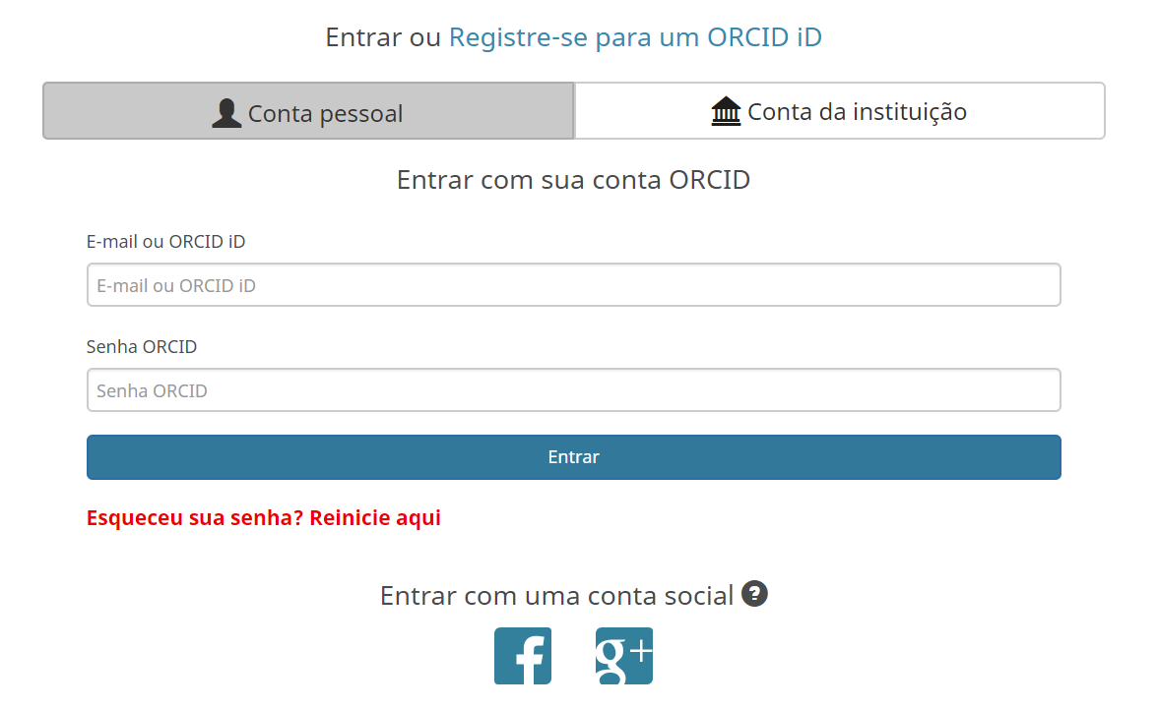
Informe-se!!!
Autorize!!!
Usufrua!!!

Slide 40
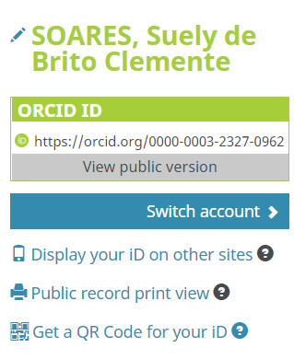
Vida real:
quem cuidará de ORCID?
Secretários(as)
Orientados(as)
Estagiários(as)
Terceirizados

Slide 41
alternar contas entre a sua
e a de outros

Slide 42
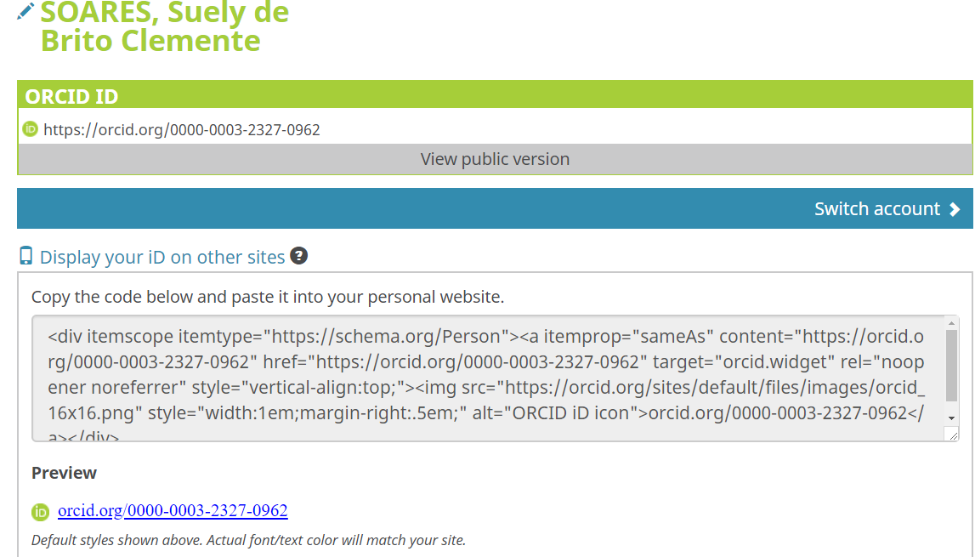
Embedar código html em sites
copie/cole daqui em artigos etc.

Slide 43
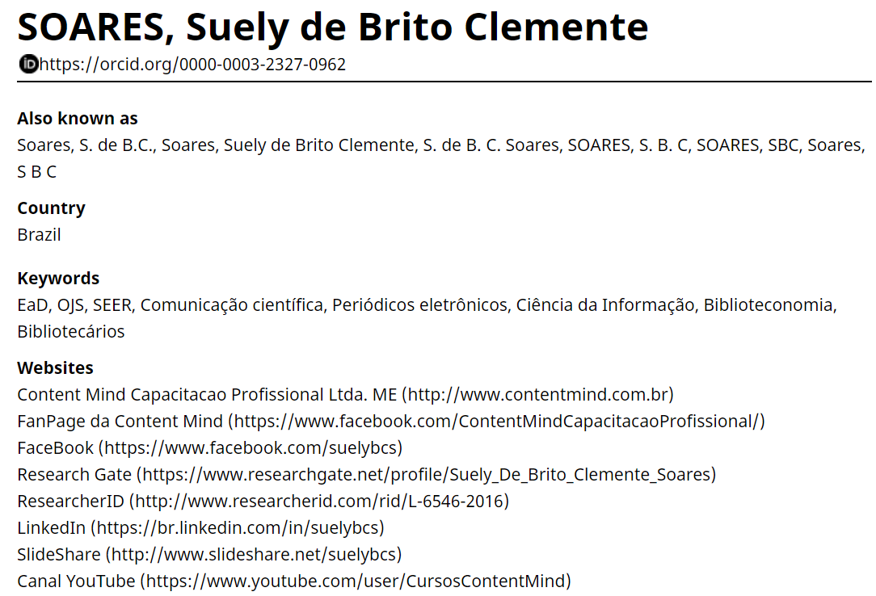
Versão Pública
Salvar em PDF e/ou imprimir

Slide 44
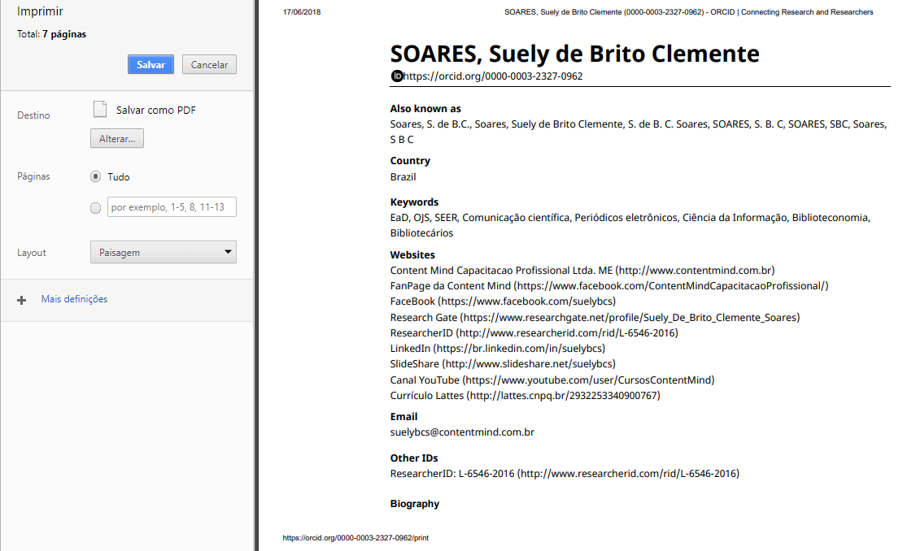

Slide 45
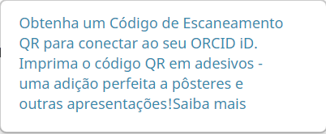

Slide 46
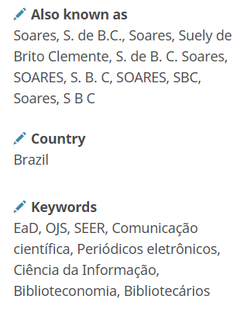
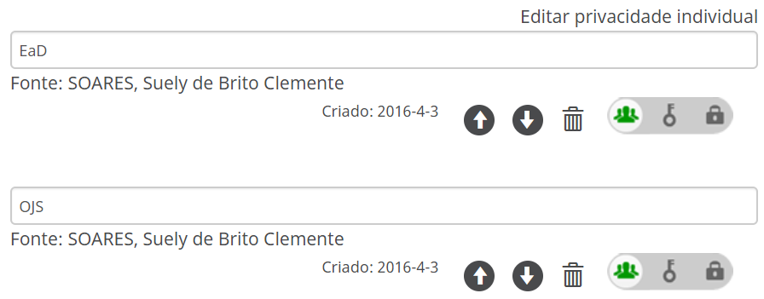

Slide 47
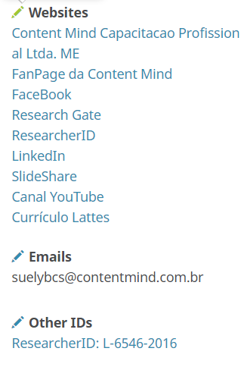
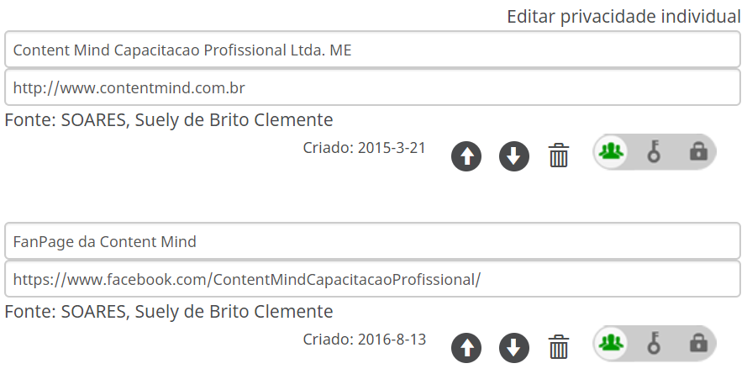

Slide 48
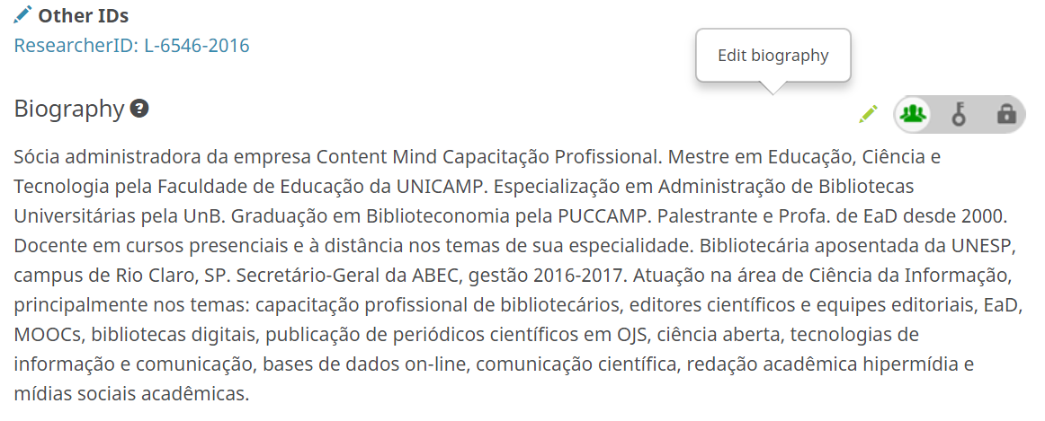

Slide 49
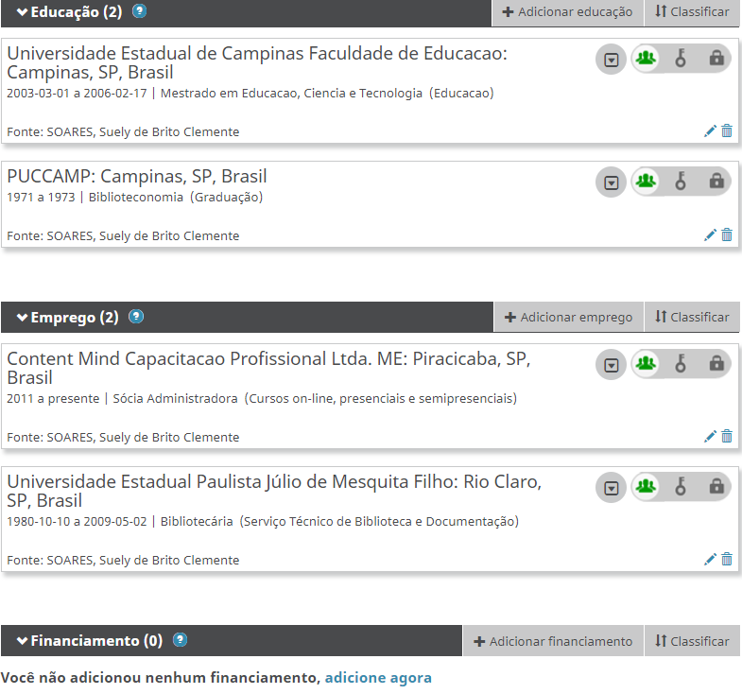

Slide 50
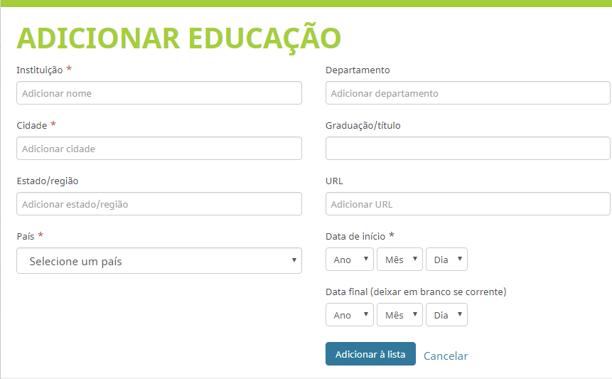

Slide 51
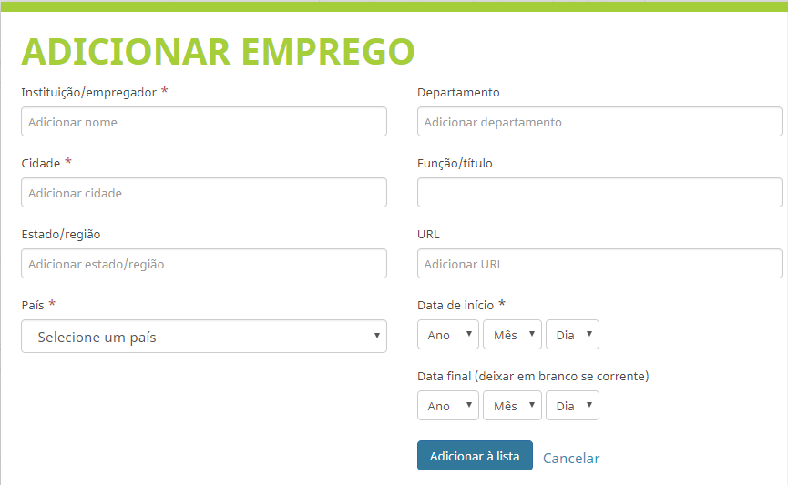

Slide 52
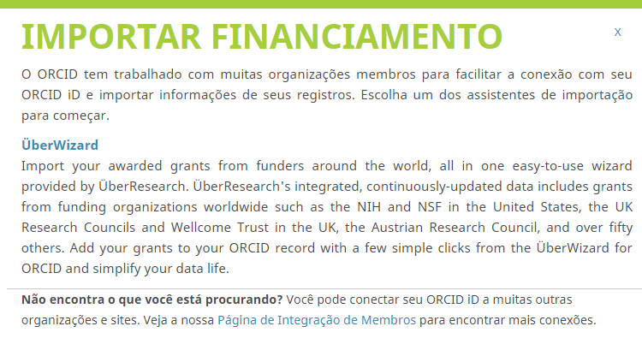

Slide 53
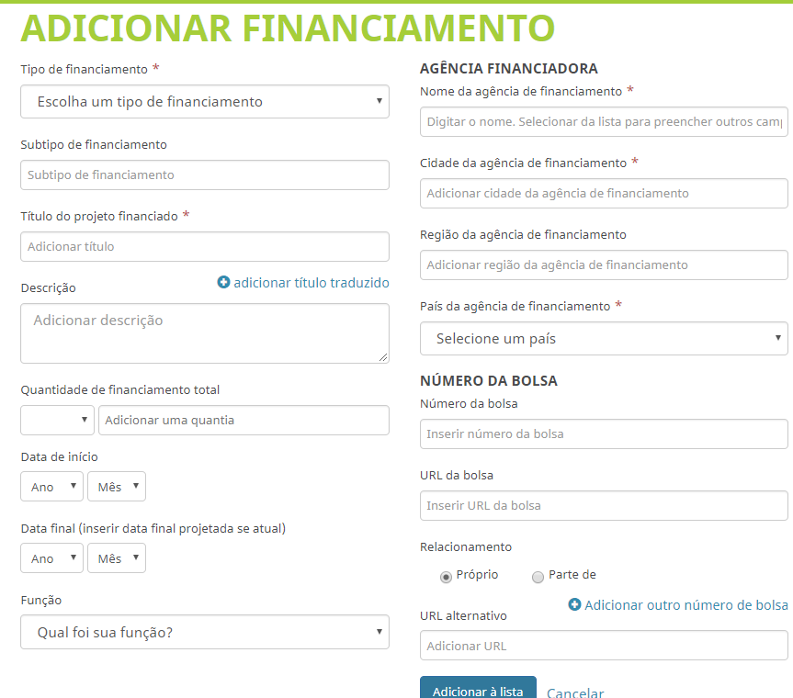

Slide 54
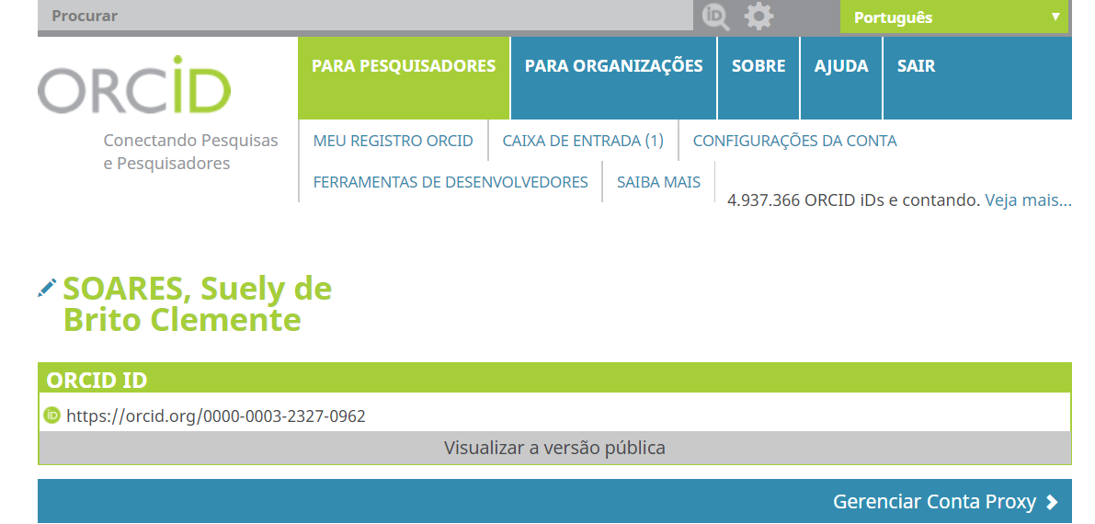
“pelo nome” ou ID
Busca avançada

Slide 55
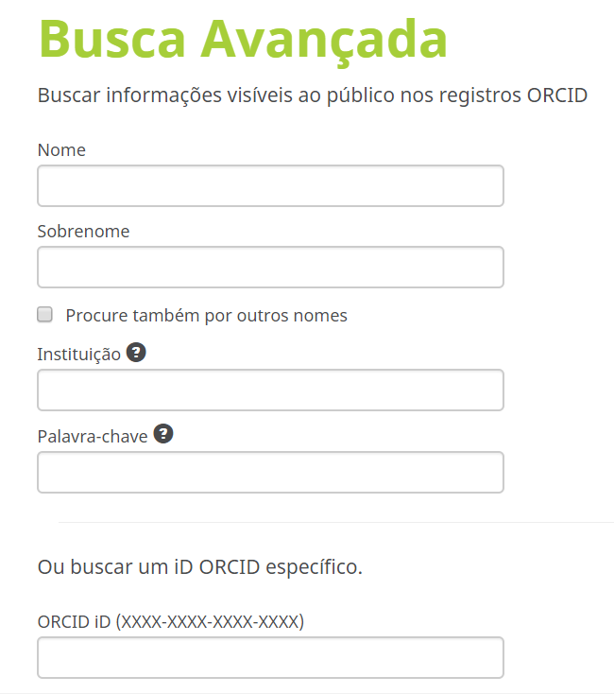
Avaliadores - Coautores etc.

Slide 56
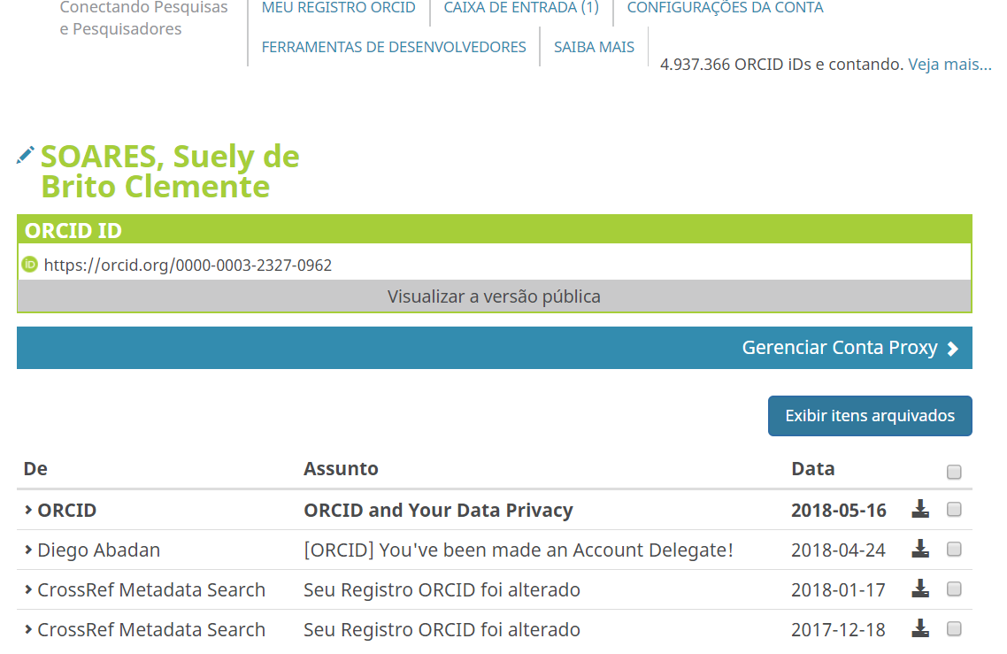

Slide 57
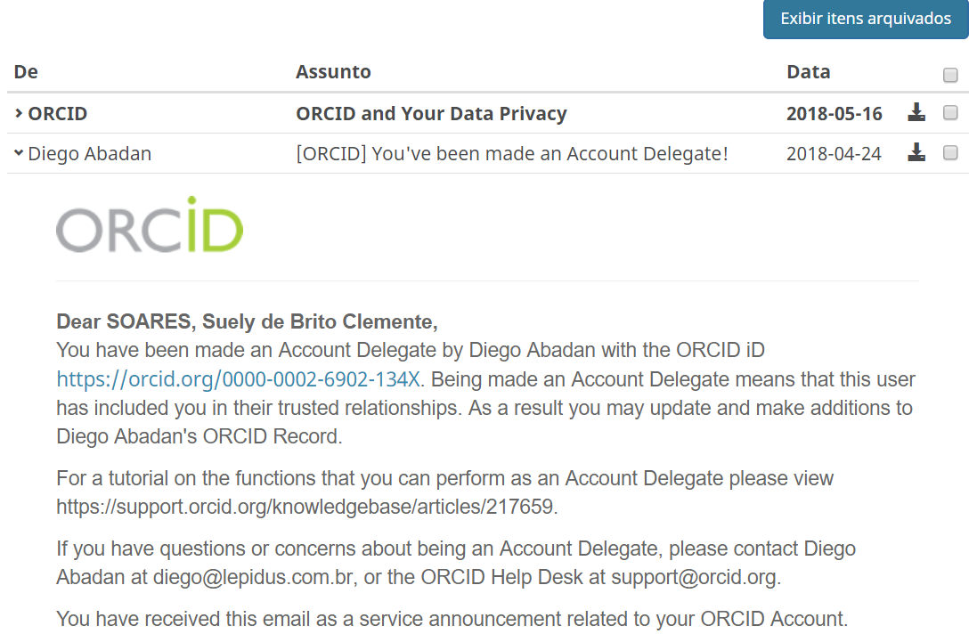

Slide 58
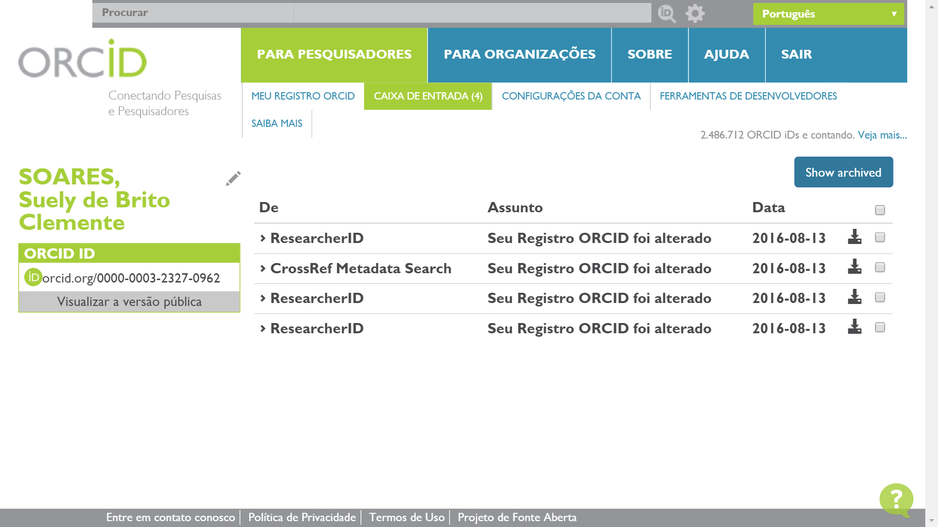

Slide 59
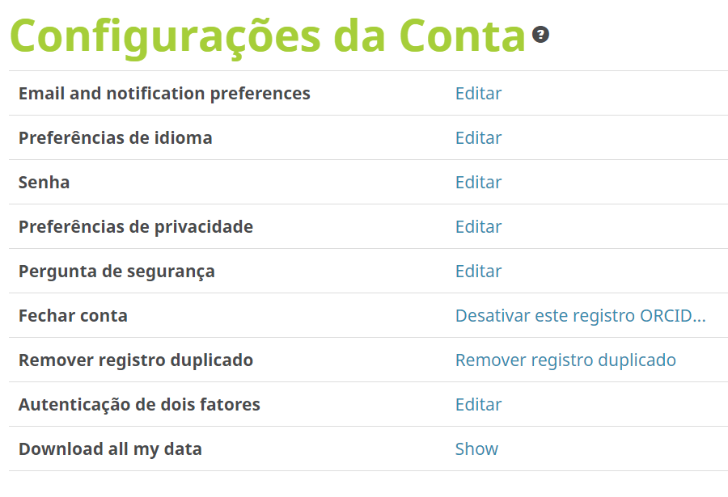
2.2 Como configurar

Slide 60
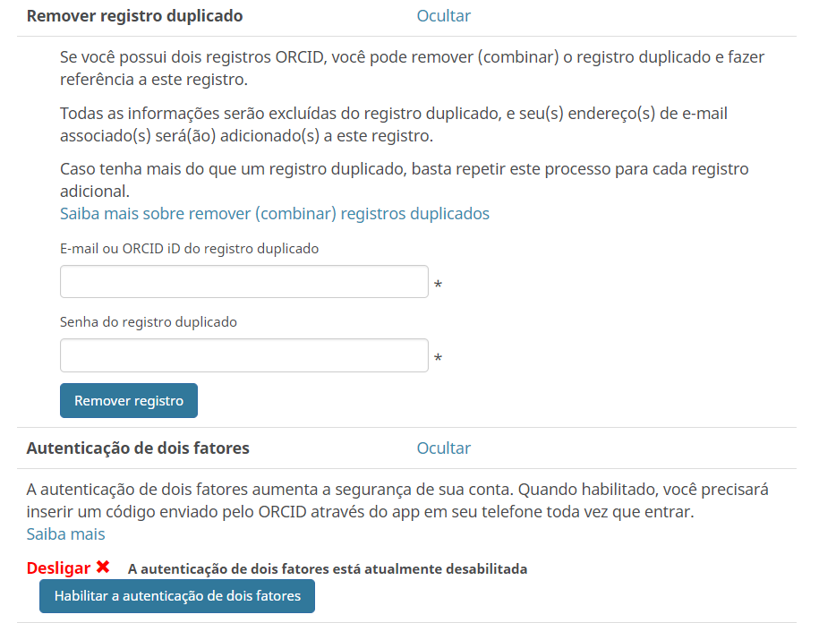

Slide 61
Removing your additional or duplicate ORCID iD
Because ORCID identifiers are designed to be persistent, obsolete iDs will be deprecated, not completely deleted. Data on the deprecated account will be deleted, and the iD will point to your primary record, both in the user interface and the API. An example can be seen at https://orcid.org/0000-0001-6151-2200.

Slide 62
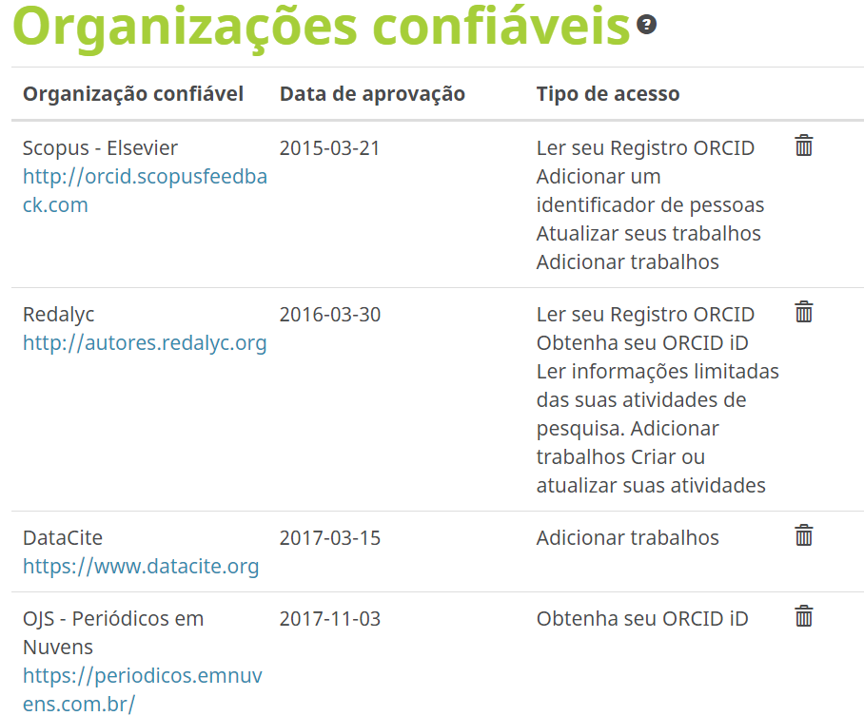

Slide 63
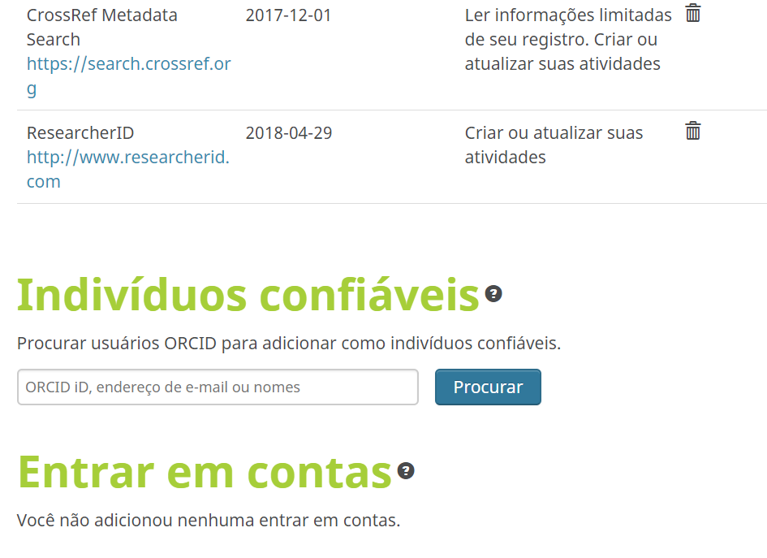

Slide 64
3 ORCID: como povoar
3.1 Como importar de outros identificadores digitais: ResearcherID, Google Scholar etc.
SOARES, S.B.C., 28un2018. Curso licenciado com uma Licença Creative Commons Atribuição-NãoComercial-SemDerivações 4.0 Internacional

Slide 65
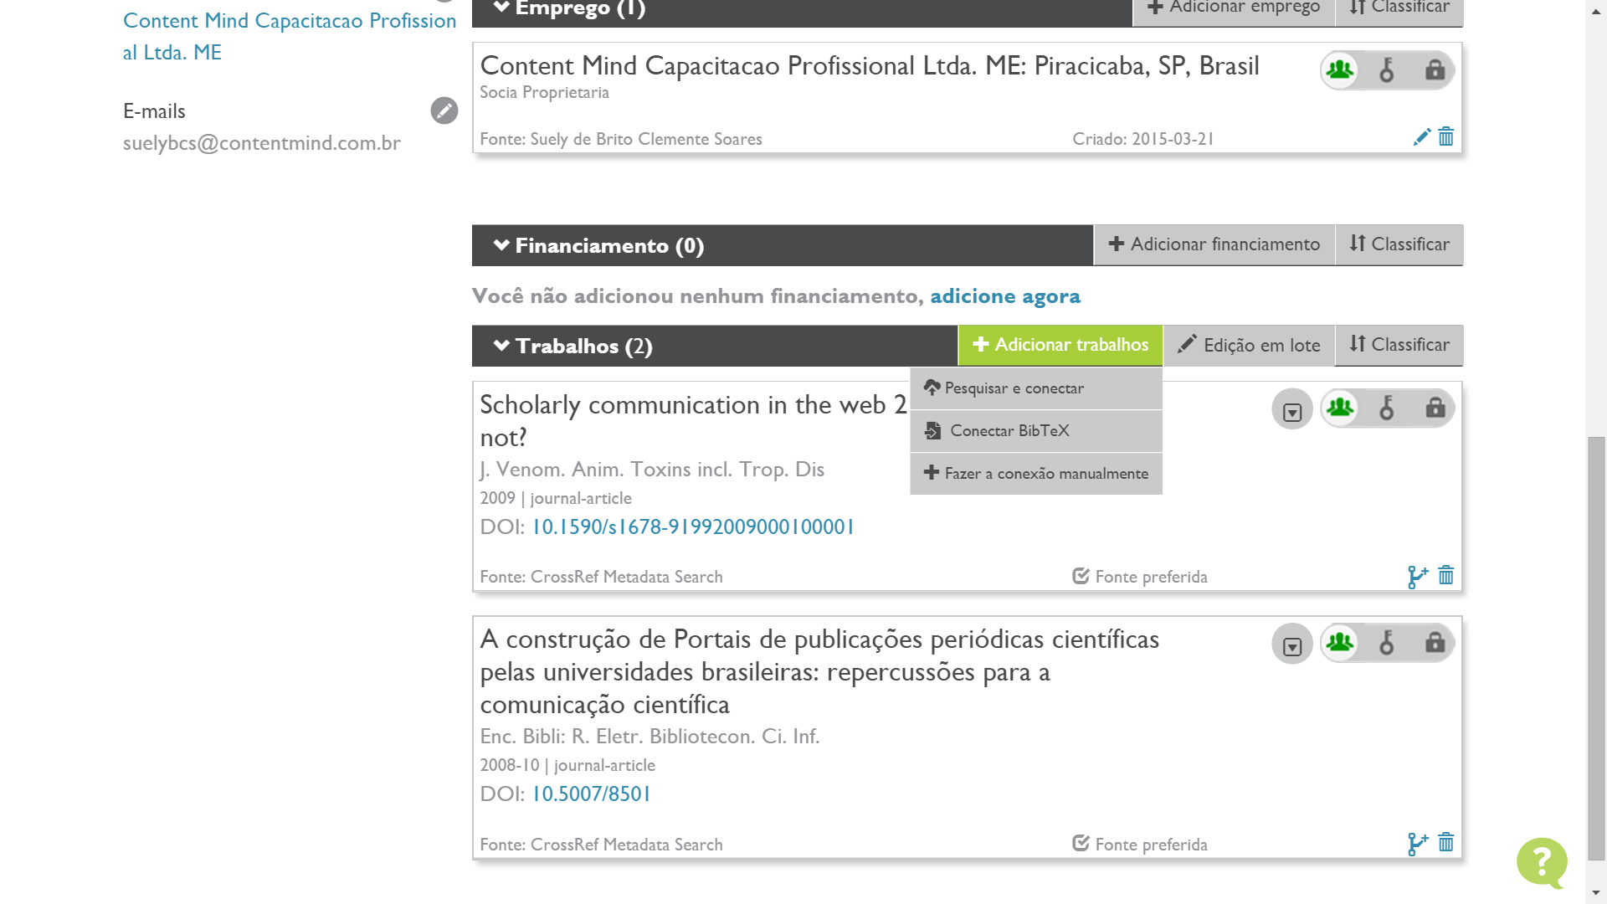
Como adicionar trabalhos
importando
de bases integradas

Slide 67
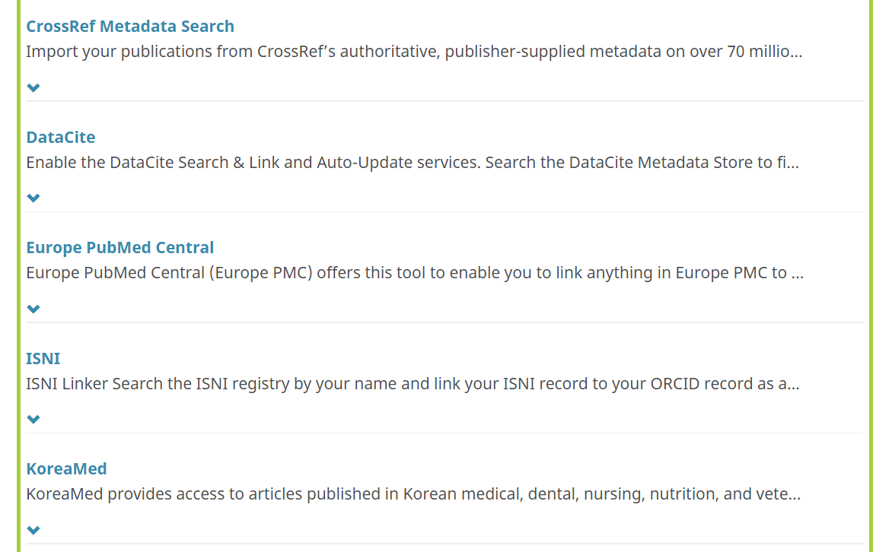

Slide 68
Como povoar ORCID via ResearcherID

Slide 69
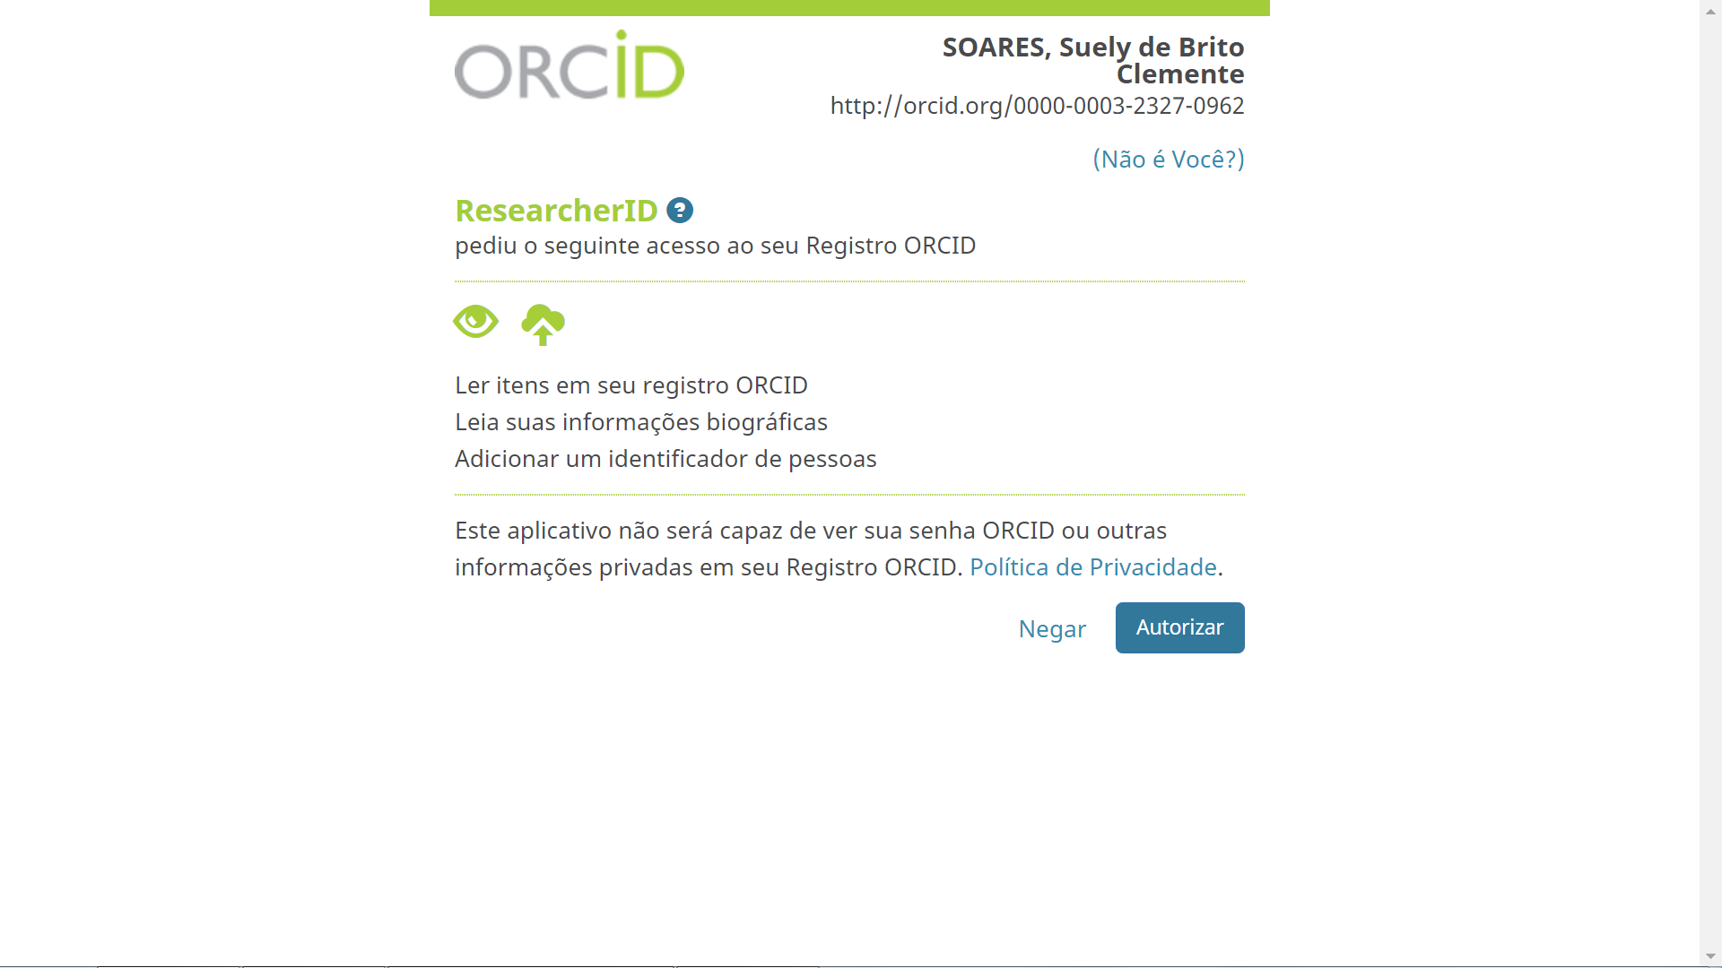

Slide 70
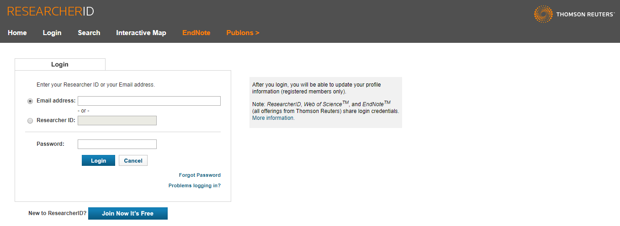

Slide 72
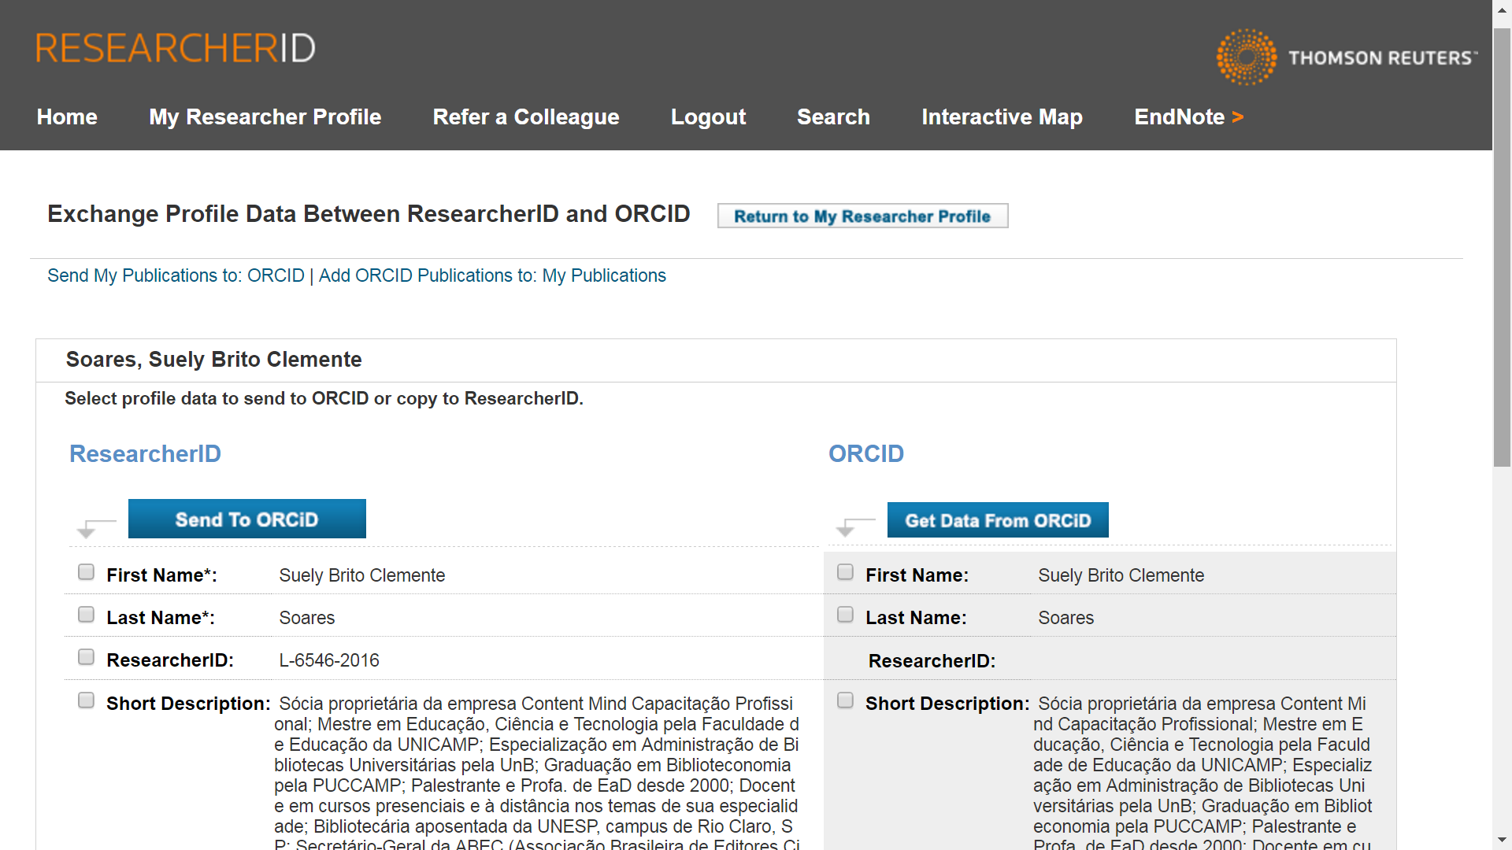

Slide 73
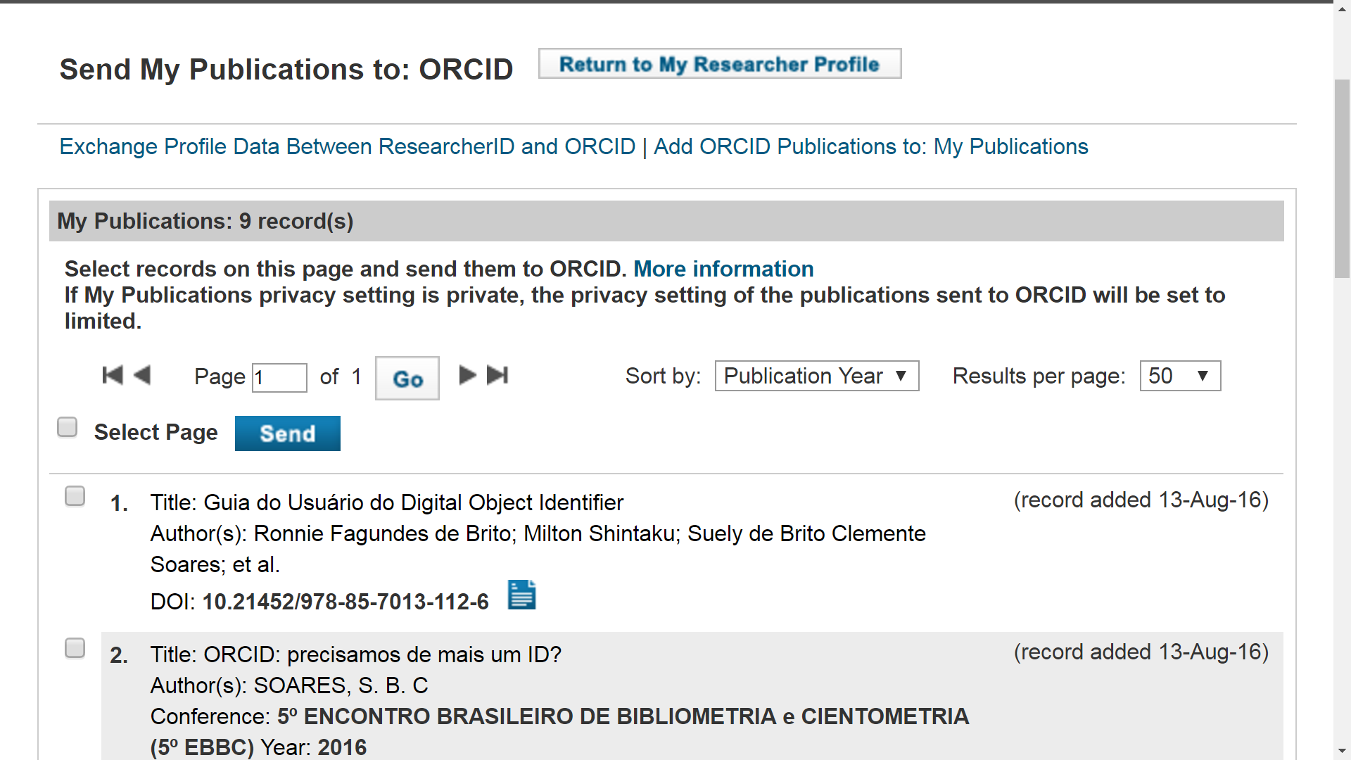

Slide 74
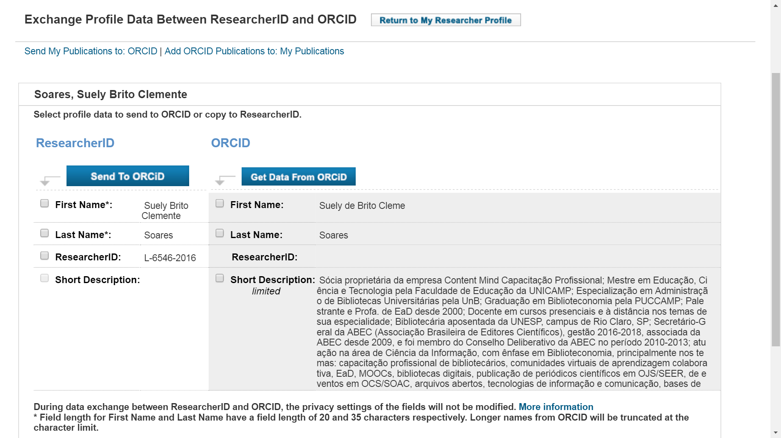

Slide 75
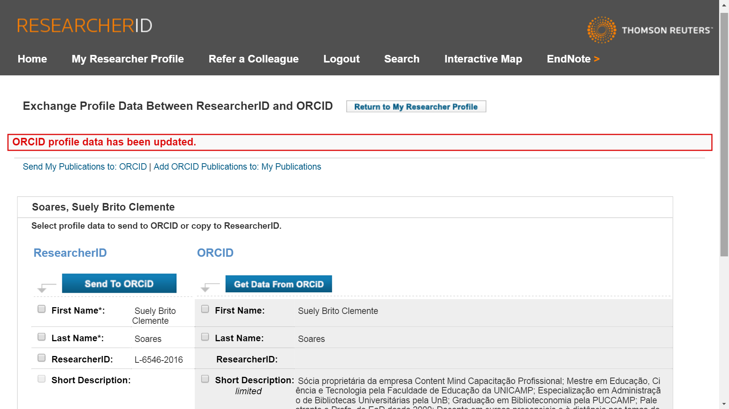

Slide 76
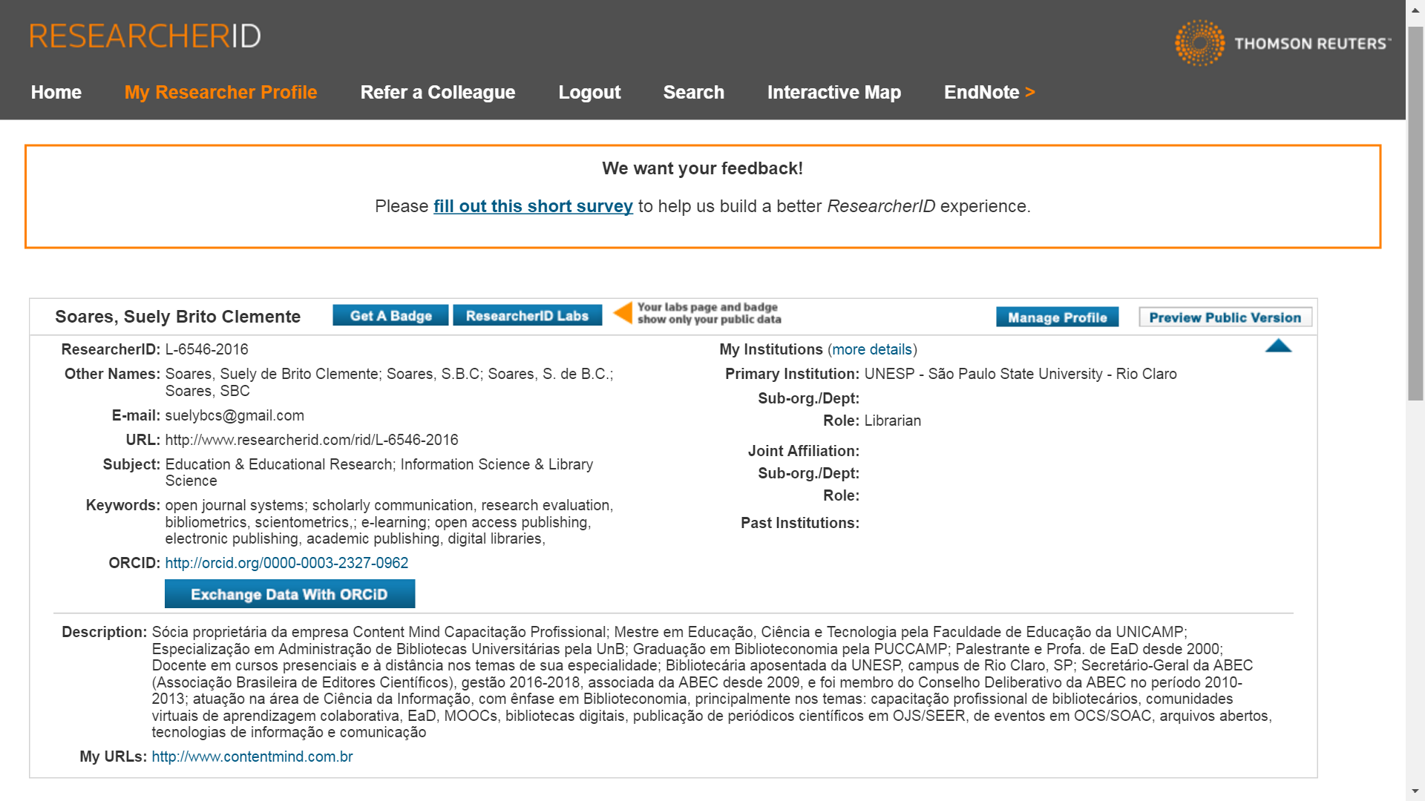

Slide 77
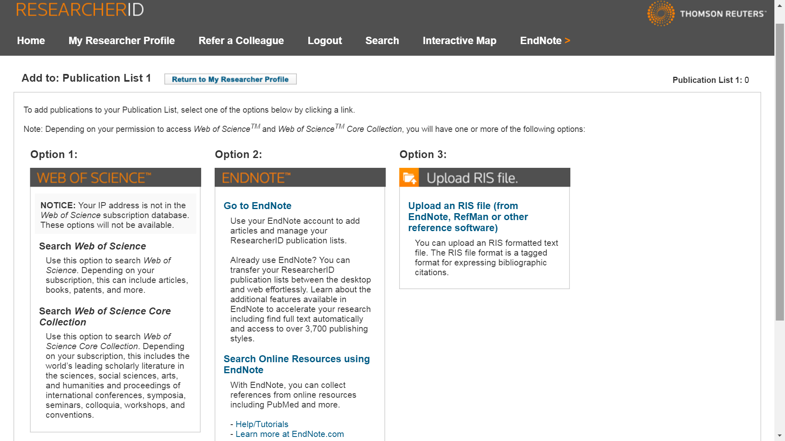

Slide 78
No meu EndNote

Slide 84
Como povoar ORCID via Google Scholar (importar arquivo no formato BibTex)

Slide 91
Ajuda disponível no orcid
http://support.orcid.org/knowledgebase/articles/390530

Slide 92
3 ORCID: como povoar
3.2 Como importar de bases de dados incorporadas: Crossref etc.
SOARES, S.B.C., 28un2018. Curso licenciado com uma Licença Creative Commons Atribuição-NãoComercial-SemDerivações 4.0 Internacional

Slide 98
Como povoar ORCID via CrossRef (tudo que tem DOI)

Slide 100
IN
ADD

Slide 101
3 ORCID: como povoar
3.3 Como povoar manualmente com publicações não importadas automaticamente
SOARES, S.B.C., 28un2018. Curso licenciado com uma Licença Creative Commons Atribuição-NãoComercial-SemDerivações 4.0 Internacional

Slide 110
4 ORCID: divulgação
4.1 Porquê, como e onde divulgar
SOARES, S.B.C., 28un2018. Curso licenciado com uma Licença Creative Commons Atribuição-NãoComercial-SemDerivações 4.0 Internacional

Slide 113
Onde usar seu ORCID?
Incluir em todas suas publicações científicas, inclusive pôsteres, banners
CVLattes
Incluir nos Perfis/Autor onde já publicou artigos > OJS, Scholar One etc.
Pesquisar em bases de dados pelo campo ORCID
Projetos para Agências de Financiamento
Login em sistemas como OJS e Scholar One (como já se usava em Facebook)
Referências (incluir e como citar/normas)
Cartões de visita
Redes sociais
??? Sua criatividade é o limite!

Slide 115
https://www.revistamises.org.br/misesjournal/user/register

Slide 116
às vezes autores reclamam que ao copiar/colar seu ORCID no campo do formulário de cadastro, o código não é validado, ou seja, dá erro de código. O que fazer?
> digite a URL completa do seu código! Às vezes o copiar/colar traz caracteres que OJS não interpreta muito bem.
> ou então, copie/cole no seu bloco de notas e depois, do bloco de notas vc poderá copiar/colar no formulário de cadastro da revista - o bloco de notas limpa os caracteres que OJS não interpreta. Isso vale para qualquer copiar/colar que não funcione como vc gostaria, não só em OJS!
> ORCID incluiu o "s" de "secure" após o http - e se a sua versão de OJS estiver desatualizada, retire o "s" do https://orcid.org - deixando apenas o http://orcid.org/0000-0000-0000-0000 que vai dar certo

Slide 117
Leituras complementares
BRITO, Ronnie Fagundes de; SHINTAKU, Milton; SOARES, Suely de Brito Clemente; WEBER, Claudiane. Guia do Usuário do “Digital Object Identifier”. Brasília: IBICT, 2016. Disponível em: https://www.abecbrasil.org.br/arquivos/Guia_usuario_DOI-online3.pdf Acesso em: 27 jun. 2018.
MACHADO, Isabela Doraci Cardoso; SANTOS, Jacqueline Messias dos. Artigo publicado na RDBCI investiga a utilização do Digital Object Identifier (DOI) nos periódicos científicos. Blog PPEC, Campinas, v.3, n.1, ago. 2017. ISSN 2526-9429. Disponível em: https://goo.gl/TnXWoB . Acesso em: 27 jun.2018.
PIRES, Erik André de Nazaré et al. O Digital Object Identifier (DOI) em periódicos científicos eletrônicos de comunicação e informação. RDBCI: Revista Digital de Biblioteconomia e Ciência da Informação, Campinas, SP, v. 15, n. 3, p. 533-549, jun. 2017. ISSN 1678-765X. Disponível em: <https://periodicos.sbu.unicamp.br/ojs/index.php/rdbci/article/view/8646260>. Acesso em: 27 jun. 2018. doi: https://doi.org/10.20396/rdbci.v15i3.8646260.
SOARES, S.B.C. ORCID: o identificador digital que personaliza o autor. Palestra.
Biblioteca Central da UFSCAR. 26 jun. 2018. Vídeo disponível em:
https://www.facebook.com/bibliotecacomunitariadaufscar/videos/1689987507784374/

Slide 118
Identificadores digitais DOI (documentos) e ORCID (autores)
https://www.contentmind.com.br/cursos/orcid/
MSc. Suely de Brito Clemente Soares
suelybcs@contentmind.com.br - SKYPE: suelybcs - WhatsApp 19-99767-1039
SOARES, S.B.C., 28un2018. Curso licenciado com uma Licença Creative Commons Atribuição-NãoComercial-SemDerivações 4.0 Internacional

